Slide 1
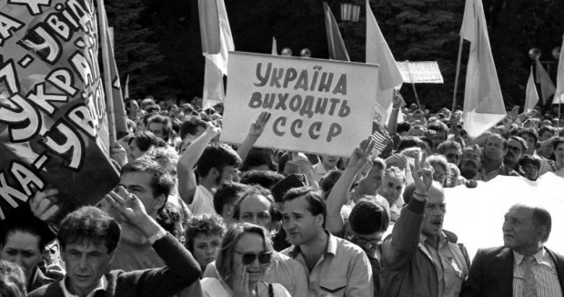
У 80-х роках ХХ ст.
в економіці та інших сферах суспільно-політичного життя СРСР відбулися серйозні зміни
з’явився рух протесту
почастішали вияви національно-визвольної боротьби
СРСР розпочав розпадатися

Slide 2
Декларація про державний суверенітет України
16 липня 1990 року
Верховною Радою Української РСР ухвалено
Декларацію про державний суверенітет України
Із 385 депутатів, присутніх у цей день на засіданні:
«За» - 355
«Проти» - 4
«Не взяли участь у голосуванні» - 26

Slide 3
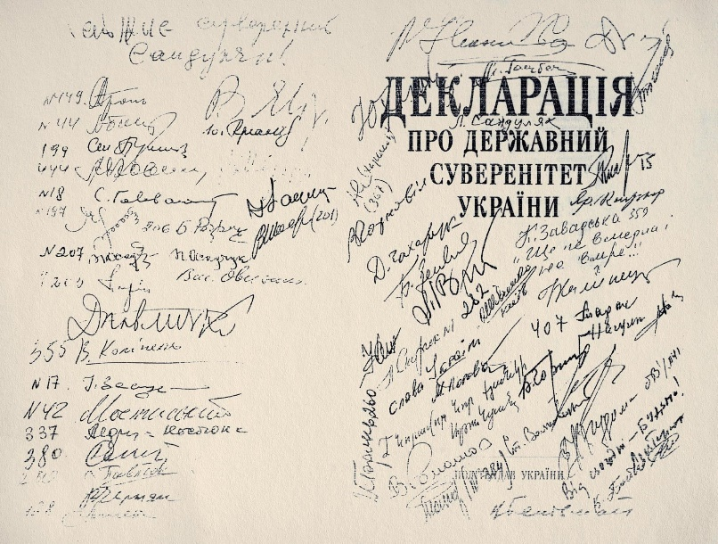
16 липня 1990 р. прийняття Верховною Радою Декларації про державний суверенітет України

Slide 4
Декларація мала:
Вступ (преамбулу)
Десять розділів
П Р О Г О Л О Ш У Є
державний суверенітет України як верховенство, самостійність, повноту і неподільність влади Республіки в межах її території та незалежність і рівноправність у зовнішніх зносинах.
У Декларації зазначено, що:
Генеративним механізмом у суспільстві виступає ВР, яка, виражаючи волю народних мас, прагнучи створити демократичне суспільство, дбаючи про повноцінний політичний, економічний, соціальний і духовний розвиток народу, визначаючи необхідність побудови правової держави, проголосила державний суверенітет як верховенство, самостійність, повноту і неподільність влади в межах її території та незалежність і рівність не тільки в розв'язанні внутрішніх питань, а й у зовнішніх зносинах.
Українська держава визнає перевагу загальнолюдських цінностей над класовими, пріоритет загальновизнаних норм міжнародного права перед нормами національного права.

Slide 5
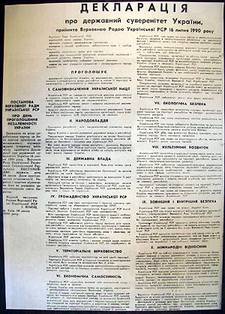
Зміст
Декларації про державний суверенітет України 1990 р.
ПРЕАМБУЛА
РОЗДІЛ I. САМОВИЗНАЧЕННЯ УКРАЇНСЬКОЇ НАЦІЇ
РОЗДІЛ II. НАРОДОВЛАДДЯ
РОЗДІЛ III. ДЕРЖАВНА ВЛАДА
РОЗДІЛ IV. ГРОМАДЯНСТВО УКРАЇНСЬКОЇ РСР
РОЗДІЛ V. ТЕРИТОРІАЛЬНЕ ВЕРХОВЕНСТВО
РОЗДІЛ VI. ЕКОНОМІЧНА САМОСТІЙНІСТЬ
РОЗДІЛ VII. ЕКОЛОГІЧНА БЕЗПЕКА
РОЗДІЛ VIII. КУЛЬТУРНИЙ РОЗВИТОК
РОЗДІЛ IX. ЗОВНІШНЯ І ВНУТРІШНЯ БЕЗПЕКА
РОЗДІЛ X. МІЖНАРОДНІ ВІДНОСИНИ

Slide 6
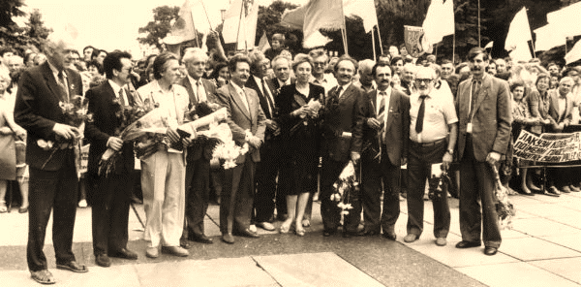
На фото колишні політв'язні, депутати Верховної Ради. 16 липня 1990 р. - день прийняття Декларації про державний суверенітет України - зліва направо: Горохівський, О. Шевченко, Лук'яненко, Хмара, М. Горинь, Ребрик, Калинець, Чорновіл, Б. Горинь, Алтунян, Косів

Slide 7
Акт проголошення незалежності України
Автор – Левко Лук’яненко.
24 серпня 1991 року
Верховна Рада Української РСР ухвалила Акт проголошення незалежності України
Проголошує незалежність України та створення самостійної української держави – України
продовжуючи тисячолітню традицію державотворення в Україні
здійснюючи Декларацію про державний суверенітет України
виходячи з права на самовизначення, передбаченого Статутом ООН та іншими міжнародно-правовими документами
Територія України є неподільною і недоторканою
На території України мають чинність виключно
Конституція та закони України

Slide 8
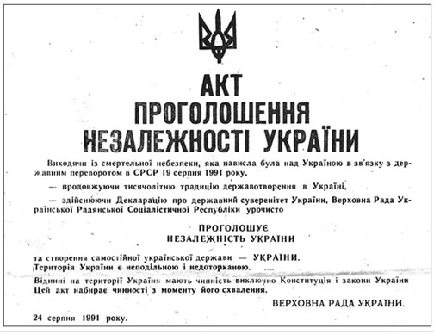
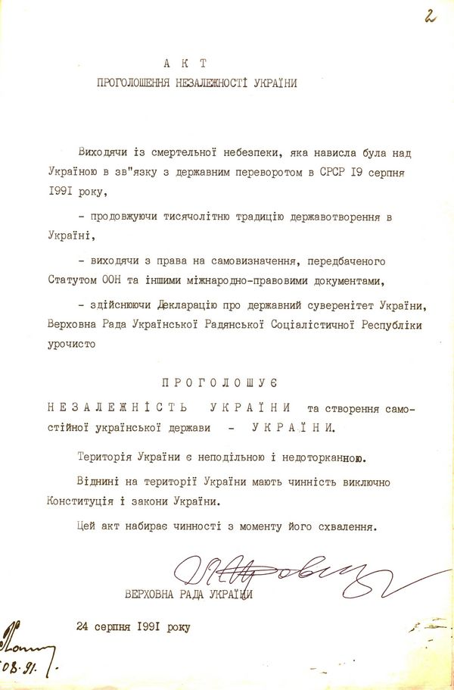
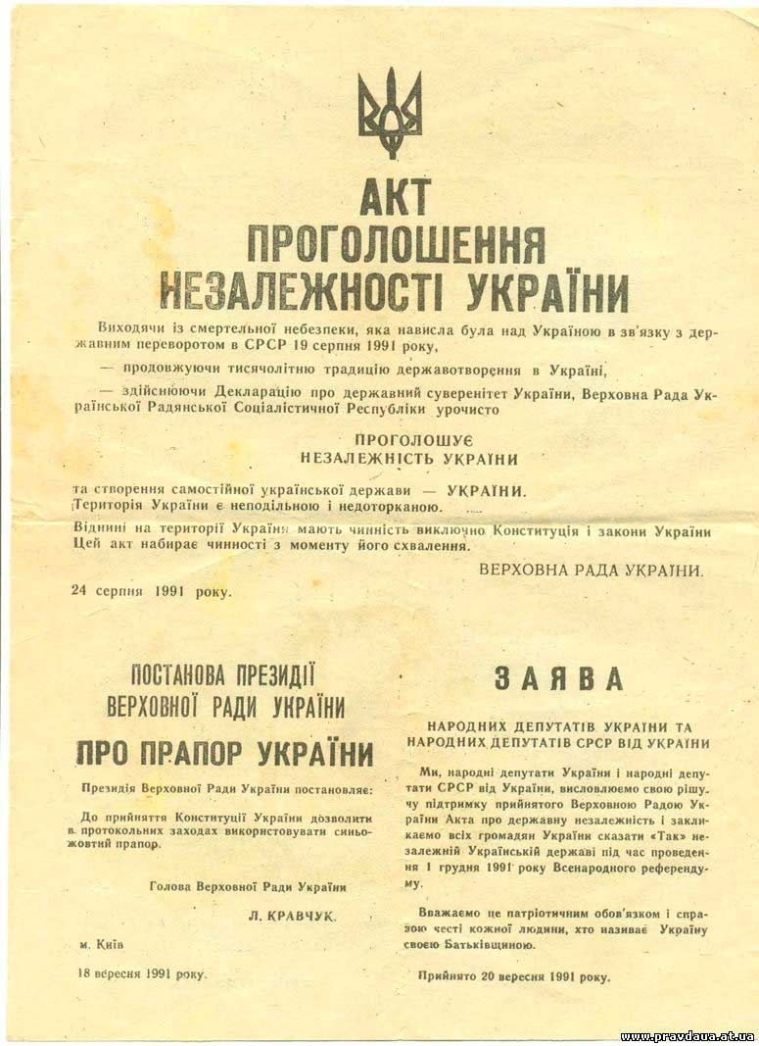
24 серпня 1991 р. прийняття Верховною Радою Акта проголошення незалежності України

Slide 9
Всеукраїнський референдум
1 грудня 1991 р.
90,35% населення України підтвердили
Акт проголошення незалежності
У ході референдуму
Президентом України
було обрано Леоніда Кравчука

Slide 10
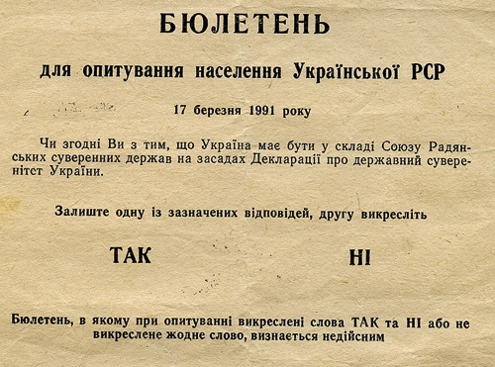
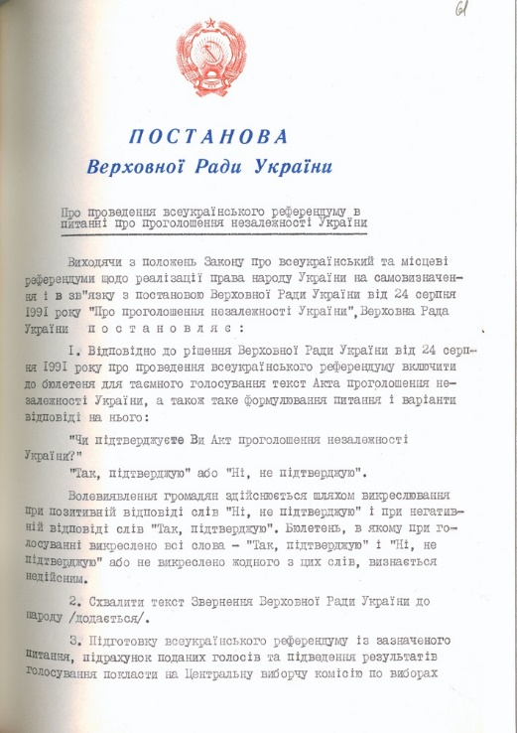
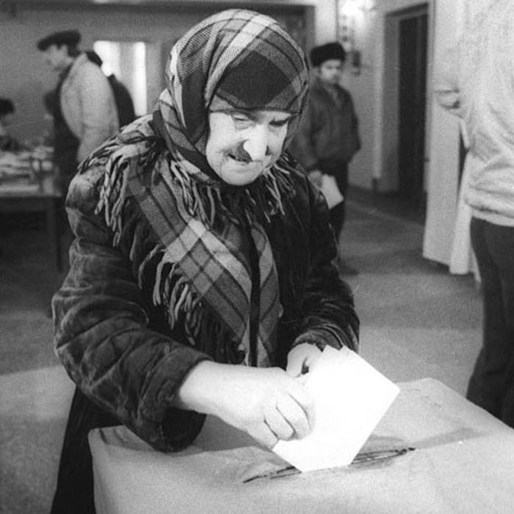
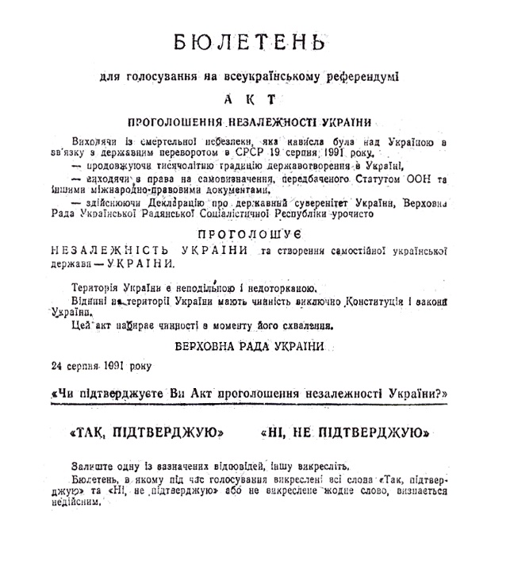
1 грудня 1991 р.
Всенародний референдум підтримав Акт проголошення незалежності України.
Президентом України обрано Л. Кравчука

Slide 11
Звернення
«До парламентів і народів світу»
5 грудня 1991 р.
ВР України прийняла звернення «До парламентів і народів світу», в якому наголошувалося, що Договір про утворення СРСР від 30 грудня 1922 р. Україна вважає стосовно себе недійсним.
Угода про створення СНД
7 – 8 грудня 1991 р.
у Біловезькій Пущі (неподалік від Мінська) керівники Республіки Білорусь С.Шушкевич, Російської Федерації Б.Єльцин та України Л.Кравчук
констатували розпад СРСР як суб’єкта міжнародного права
підписали угоду про створення Співдружності Незалежних Держав.
Пізніше до неї приєдналися інші незалежні держави колишнього СРСР

Slide 12

Конституційний процес в Україні
Червень 1991 року
Затверджена концепція нової Конституції , розпочата робота над розробкою її проекту.
1993 року Гальмування конституційного процесу
Жовтень 1990 року
ВР утворила конституційної комісії
1995 року
Конституційний Договір
між Верховною Радою
та Президентом України
Вересень 1994 року
Почала діяти нова конституційна комісія
Лютий 1996 р. конституційна комісія передала проект
Основного закону на розгляд парламенту
У ніч з 27 на 28 черв­ня, після тривалих дебатів, Основний За­кон нашої держави був ухвалений Верховною Радою

Slide 13
Конституційний Договір 1995 р.
Конституційний Договір між Верховною Радою та Президентом України
„Про основні засади організації та функціонування державної влади і місцевого самоврядування в Україні на період прийняття нової Конституції України”, укладений строком на один рік між Л.Кучмою і О.Морозом
обмежувалися повноваження парламенту та місцевих рад
розширювалися нормотворчі та адміністративні функції виконавчої влади.
Дозволив зберегти керованість
Стимулював конституційний процес
Започатковує цілісність державної політики на основі принципу розподілу влади

Slide 14
Зміст та основні положення Конституційного Договору 1995 р.
ПРЕАМБУЛА
РОЗДІЛ I. ЗАГАЛЬНІ ПОЛОЖЕННЯ
РОЗДІЛ II. ВЕРХОВНА РАДА УКРАЇНА
РОЗДІЛ III. ПРЕЗИДЕНТ УКРАЇНИ
РОЗДІЛ IV. УРЯД УКРАЇНИ — КАБІНЕТ МІНІСТРІВ УКРАЇНИ
РОЗДІЛ V. СУДИ УКРАЇНИ
РОЗДІЛ VI. ПРОКУРАТУРА УКРАЇНИ
РОЗДІЛ VII. МІСЦЕВІ ОРГАНИ ДЕРЖАВНОЇ ВИКОНАВЧОЇ ВЛАДИ ТА МІСЦЕВЕ САМОВРЯДУВАННЯ В УКРАЇНІ
РОЗДІЛ VIII. ЗАКЛЮЧНІ ПОЛОЖЕННЯ.

Slide 15
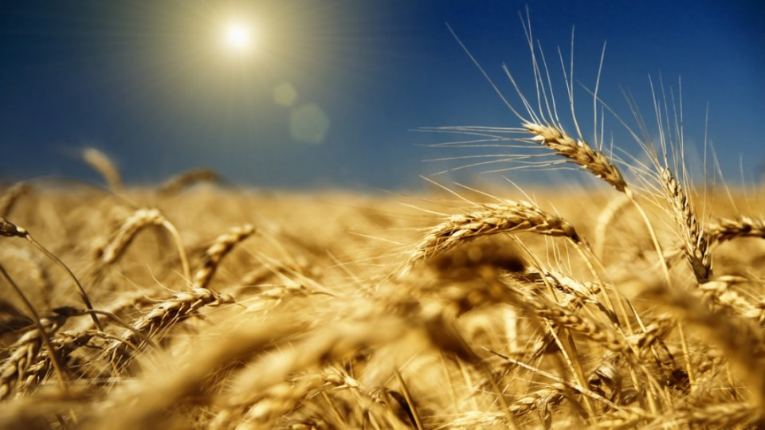
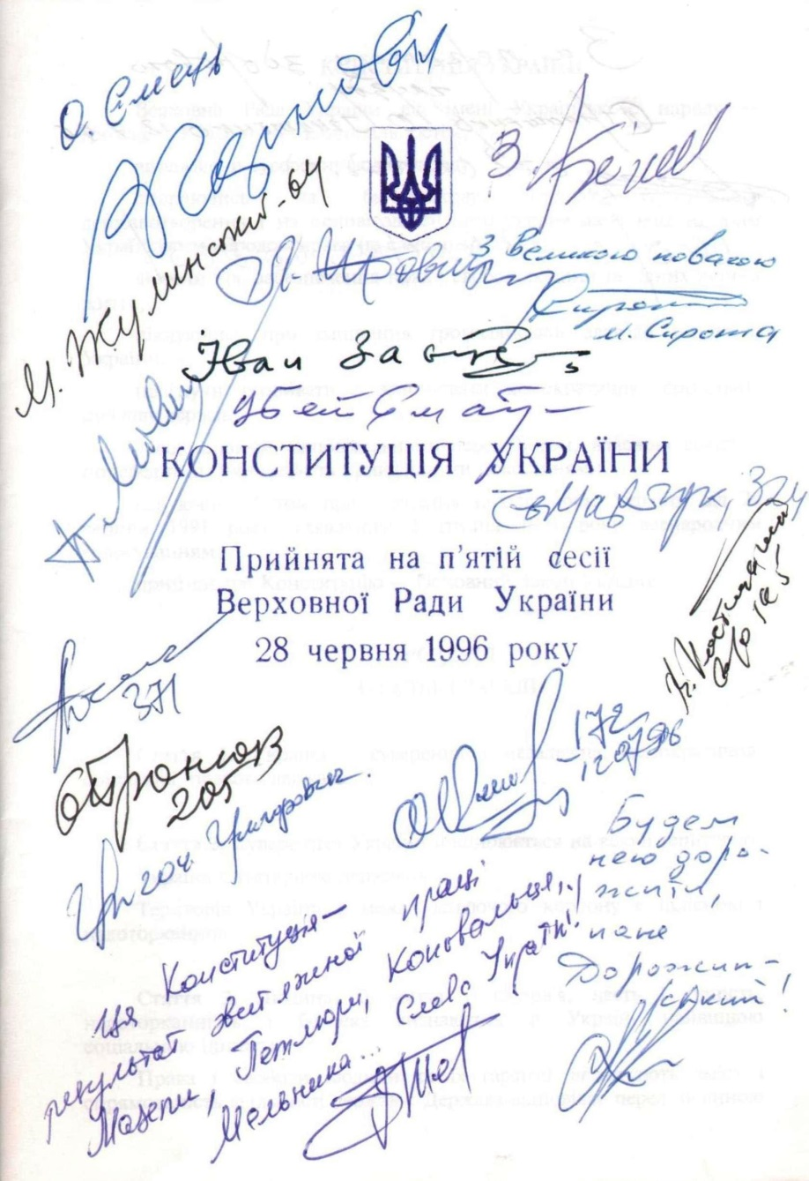
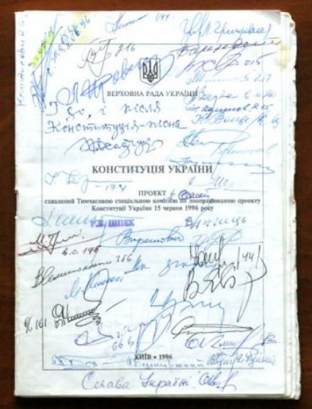
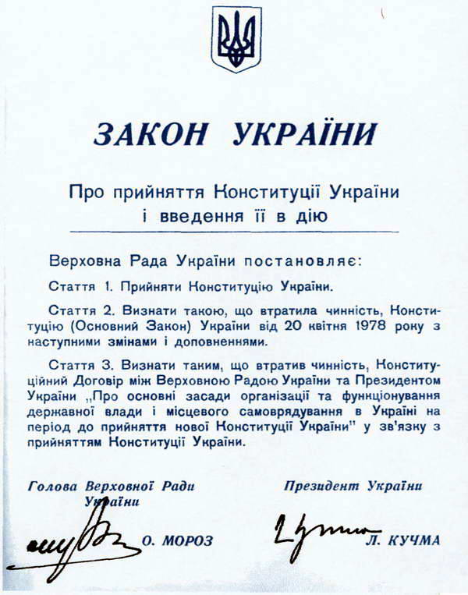
28 червня 1996 року
Конституція України
основний Закон нашої держави
був ухвалений Верховною Радою.
Цей день проголошено державним святом.
Прийняття Конституції знаменувало собою найвидатніший акт, який став важливим етапом у розвитку нашого суспільства, утвердження України як незалежної суверенної держави.

Slide 16
Основні положення
Конституції України 1996 року
Конституція України була прийнята на п'ятій сесії Верховної Ради України
28 червня 1996 року
Конституція України на найвищому законодавчому рівні закріплює відносини, що виникають і діють у процесі здійснення основ повновладдя народу України.
Конституція України має традиційну структуру, тобто складається із преамбули, основної частини та прикінцевих положень
Конституція складається з 15 розділів, які об’єднують 161 статтю, в тому числі 2 статті Прикінцевих положень, та 14 пунктів Перехідних положень

Slide 17
Зміст Конституції України 1996 р.
ПРЕАМБУЛА
РОЗДІЛ I. ЗАГАЛЬНІ ЗАСАДИ
РОЗДІЛ II. ПРАВА, СВОБОДИ ТА ОБОВ’ЯЗКИ ЛЮДИНИ І ГРОМАДЯНИНА
РОЗДІЛ III. ВИБОРИ. РЕФЕРЕНДУМ
РОЗДІЛ IV. ВЕРХОВНА РАДА УКРАЇНИ
РОЗДІЛ V. ПРЕЗИДЕНТ УКРАЇНИ
РОЗДІЛ VI. КАБІНЕТ МІНІСТРІВ УКРАЇНИ. ІНШІ ОРГАНИ ВИКОНАВЧОЇ ВЛАДИ
РОЗДІЛ VII. ПРОКУРАТУРА
РОЗДІЛ VIII. ПРАВОСУДДЯ
РОЗДІЛ IX. ТЕРИТОРІАЛЬНИЙ УСТРІЙ УКРАЇНИ
РОЗДІЛ X. АВТОНОМНА РЕСПУБЛІКА КРИМ
РОЗДІЛ XI. МІСЦЕВЕ САМОВРЯДУВАННЯ
РОЗДІЛ XII. КОНСТИТУЦІЙНИЙ СУД УКРАЇНИ
РОЗДІЛ XIII. ВНЕСЕННЯ ЗМІН ДО КОНСТИТУЦІЇ УКРАЇНИ
РОЗДІЛ XIV. ПРИКІНЦЕВІ ПОЛОЖЕННЯ
РОЗДІЛ XV. ПЕРЕХІДНІ ПОЛОЖЕННЯ

Slide 18
Державна символіка згідно з Конституцією України:
Державний гімн України
Ухвалений
15 січня 1992 року
Державний прапор України
Затверджений
28 січня 1992 року
Державний герб України
Затверджений
19 лютого 1992 року

Slide 19
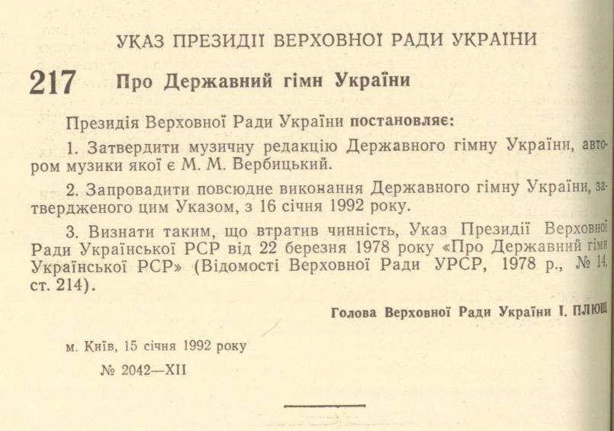
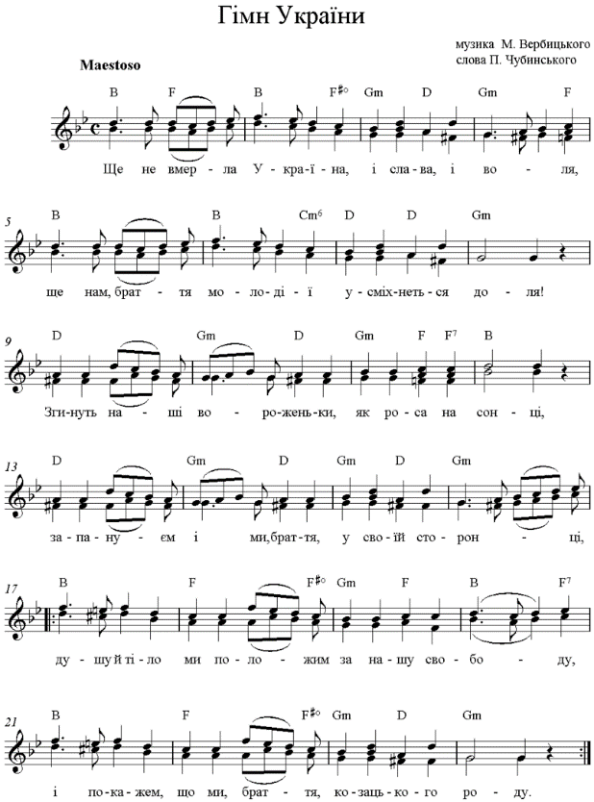
Державний гімн України
Ухвалений 15 січня 1992 року:

Slide 20
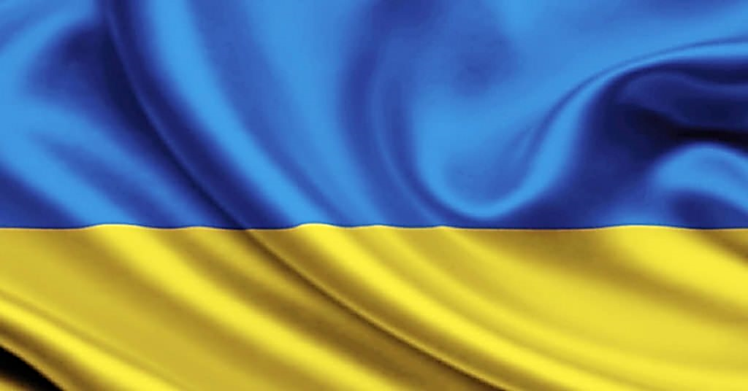
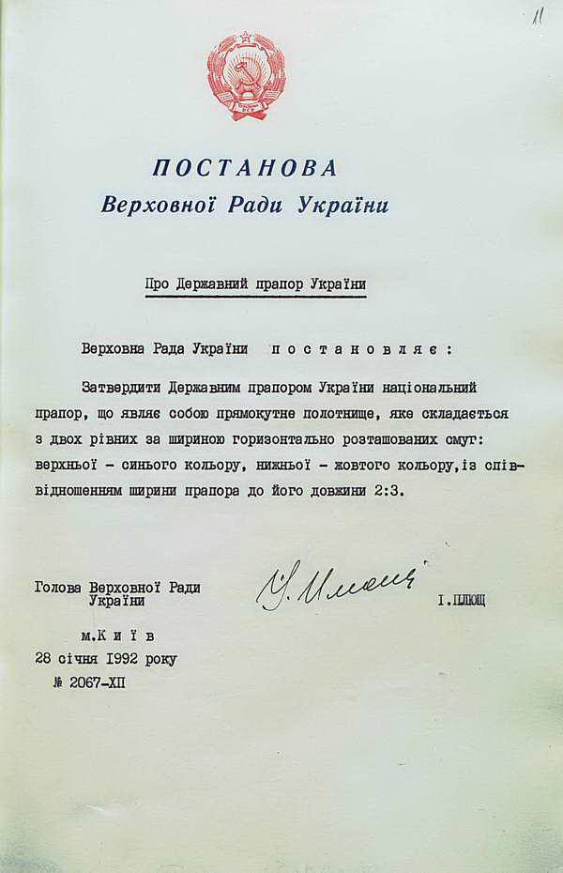
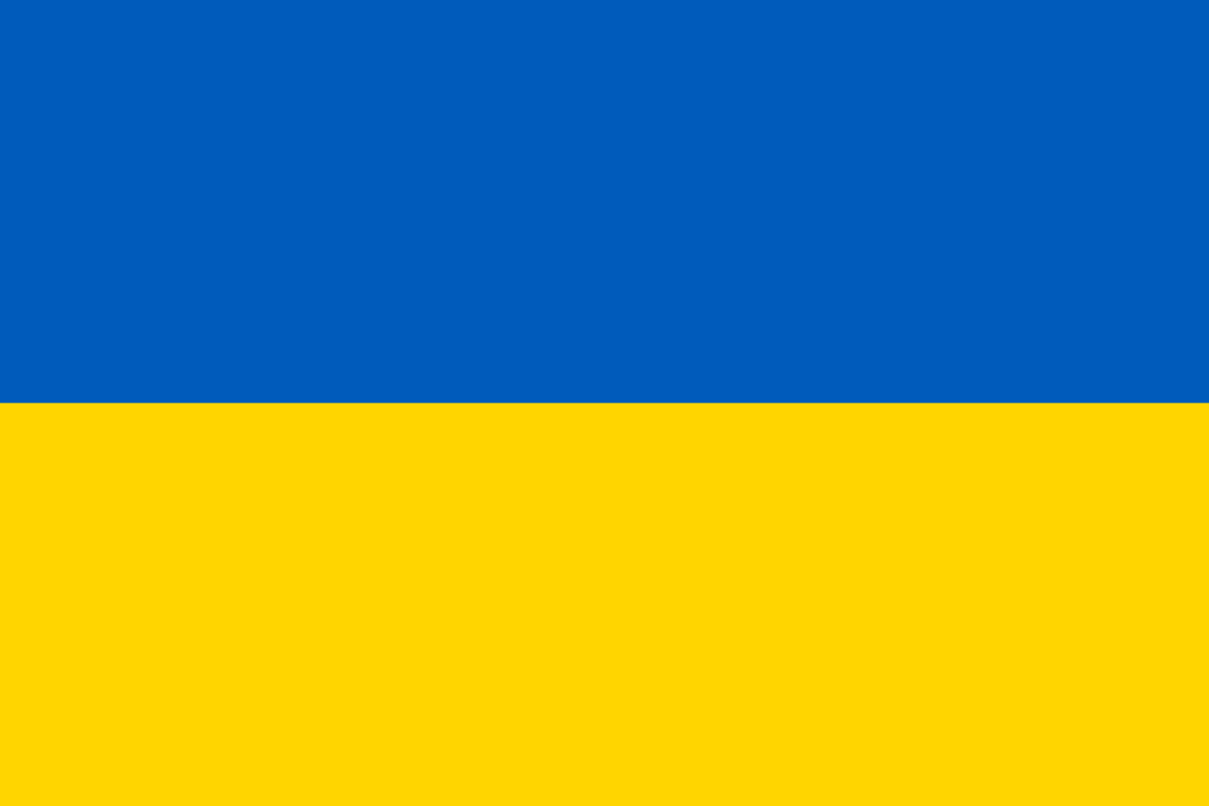
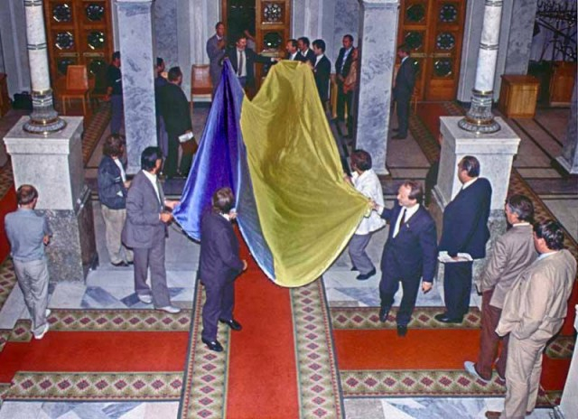
Державний прапор України
Затверджений 28 січня 1992 року:

Slide 21

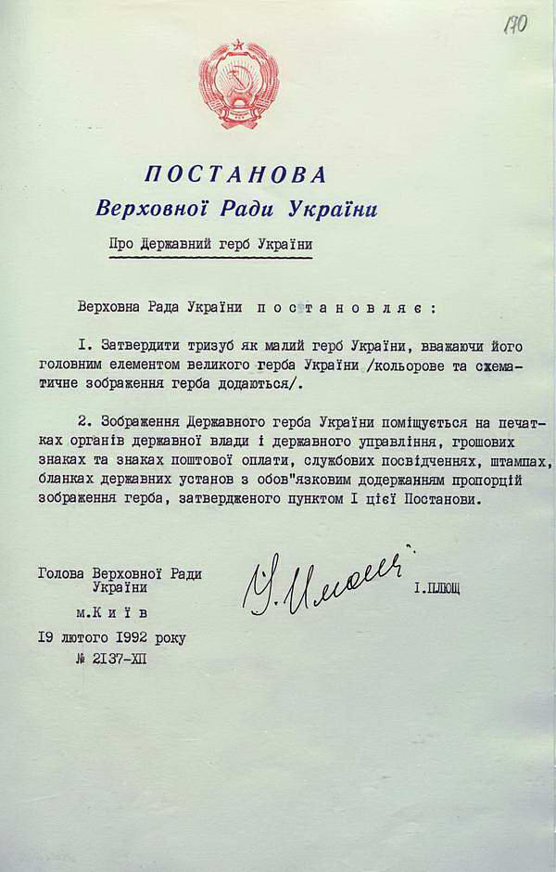

Державний герб України
Затверджений
19 лютого 1992 року:

Slide 22
Державний лад України
Форма правління
Форма
державного устрою
Форма державного (політичного) режиму
Парламентсько –президентська республіка
Проста (унітарна)
Демократична

Slide 23

Згідно з Конституцією України державна влада України здійснюється на засадах її поділу на:
Законодавча влада
Виконавча влада
Судова влада
Верховна Рада України
Кабінет Міністрів України
Суди
Президент України
є главою держави і виступає від її імені.
Він є гарантом державного суверенітету, територіальної цілісності України, додержання Конституції України, прав і свобод людини і громадянина.
Конституційний суд
Верховний суд
Спеціалізовані суди (арбітражні та воєнні)
Апеляційні та місцеві суди

